Slide 1

Reporte 2019-I Ingeniería Biomédica Departamento Académico de Ingeniería
Health Recover / Laboratorio de Biodiseño
Daniel Fernández Villar
Diego Italo Palacios Espinoza
Luis Eduardo Salazar Aguilar
Moises Meza Rodriguez

Slide 2

Progreso
Listar los logros o progresos desde la última reunión
Se analizó y comprendió el funcionamiento del Hardware del dispositivo HR
Se logró levantar la kinect mediante diferentes métodos(Breckel y R.O.S)
Se levanto el phidgetSpatial 3x3x3
Se levanto el Myo ArmBand
Se dio un taller de Linux y R.O.S.
Resaltar las cosas que hicieron posible el progreso
Uso del programa Breckel Kinect para la obtención de puntos del esqueleto humano.
Obtención de medidas del Phidget Control Panel
Uso de Linux con R.O.S
Interpretacion del Myo Armband con R.O.S.
Multisistema para instalar un segundo sistema operativo(GNU/Linux)

Slide 3
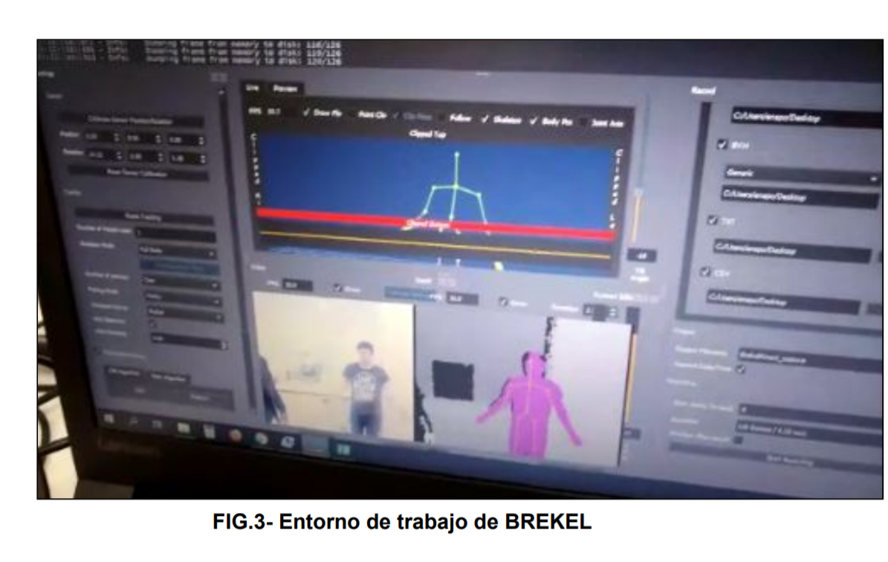
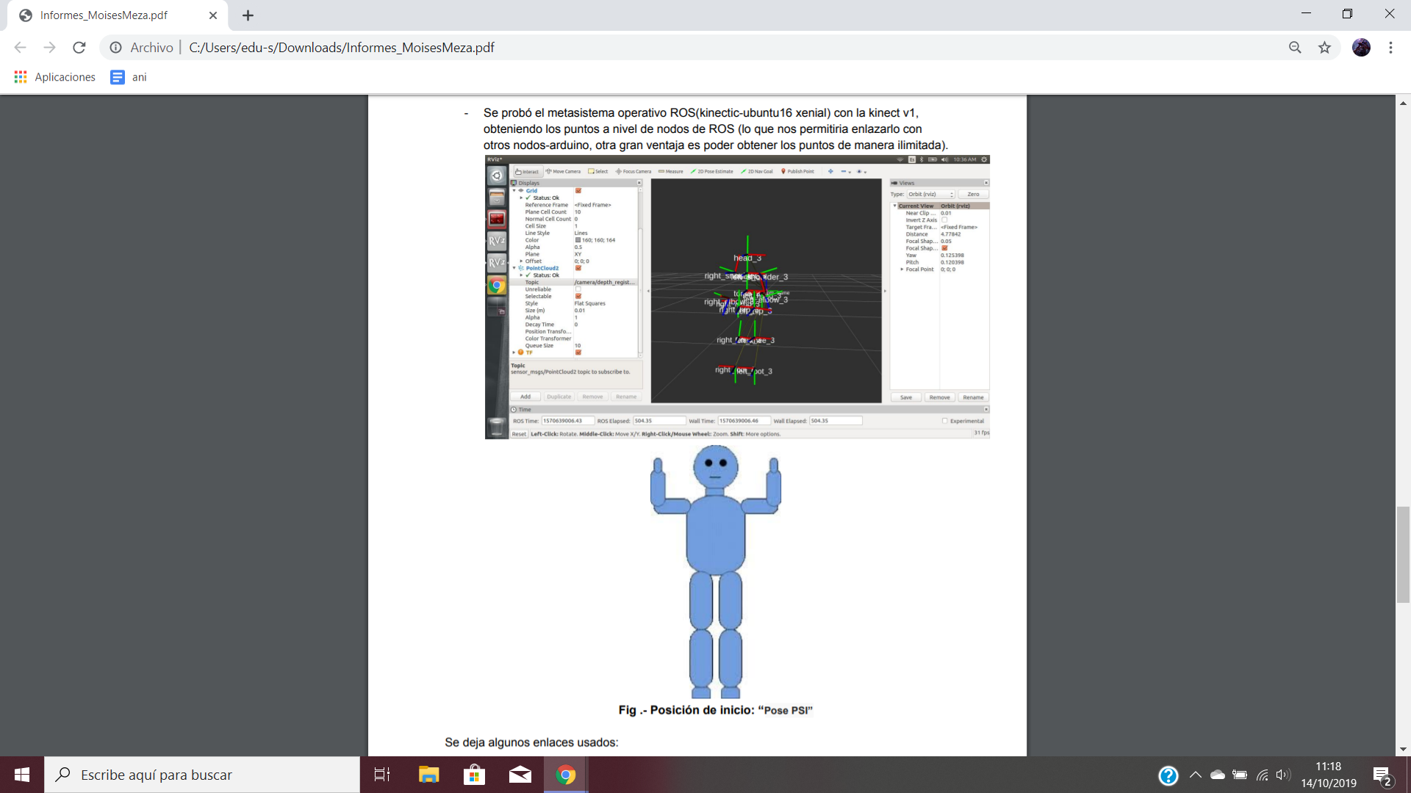
Ejecución de Kinect con Kernel
Ejecución de Kinect con R.O.S

Slide 4
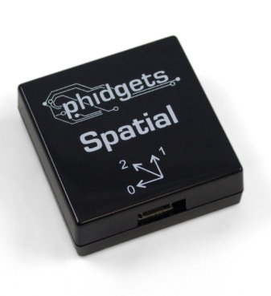
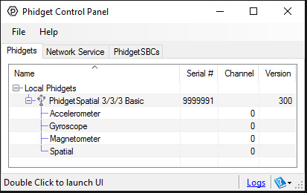
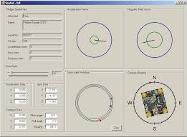
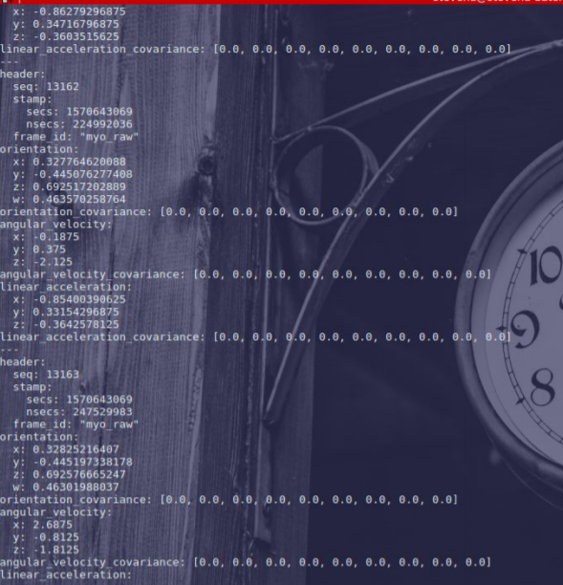
PhidgetSpatial 3x3x3
Myo Armband
Es un IMU que recopila los datos del giroscopio y acelerómetro,
Visualización de los datos
del Myo en R.O.S

Slide 5
Framework
Para el área de trabajo se usará en lo sucesivo:
Recolección de movimientos del experto:
- Kinect: ROS y Breckel.
- Myo, PhidgetSpatial (apoyo).
Recolección de movimientos del paciente:
Health Recover:
Esp32 (ultra low power, 4 format de sleep, BLE, WIF, dual core).

Slide 6

Próximos pasos
Al ser más viable el trabajo con R.O.S y Python se procederá a trabajar en esta plataforma y lo siguiente será almacenar los puntos en una base de datos( MongoDB ).
Realizar una app para el funcionamiento en conjunto del dispositivo y la Kinect con otros posibles agregados a evaluar (Myo ArmBand)

Slide 7

Riesgos / Oportunidades
El phidget Spatial es muy preciso en su medición, ideal para movimientos muy leves como detección del movimiento radial de la muñeca.
El uso de la Kinect para el dispositivo ayuda a distinguir movimientos en tercera dimensión, es decir da un valor preciso en cuenta a movimientos particulares(como giros de la muñeca)
El phidget Spatial es costoso
El kinect esta desfasado y su instalación fue engorrosa. Se recomienda usar versiones actuales Kinect v2.

Slide 8

Agenda
Almacenar los puntos del brazo de las posturas de rehabilitación en una base de datos No SQL-MongoDB para la recopilación de ejercicios.
Integración de los dispositivos
Creación de la interfaz entre el dispositivo y la kinect

